Slide 1




אקסל מתקדם
לניתוח נתונים
פונקציות חיפוש – חלק 1 - VLOOKUP

Slide 2

מבוא לפונקציות חיפוש
אילו אסוציאציות עולות לכם כאשר אתם שומעים את המילה "חיפוש"?
Notes:
משחק אסוציאציות + הדגמה.
התלמידים יעלו רעיונות הקשורים לחיפוש, לאחר כ-5-6 תשובות מהתלמידים נעבור לשקופית הבאה, ובה יוסבר התהליך המתרחש בזמן פעולת חיפוש (גם באינטרנט וגם ב"חיים האמיתיים").

Slide 3




מבוא לפונקציות חיפוש
אילו אסוציאציות עולות לכם כאשר אתם שומעים את המילה "חיפוש"?
4
3
2
1
יש לאתר דברים דומים לפריט שמחפשים על פי המאפיינים שהגדרנו
יש להגדיר אלמנטים מאפיינים של הפריט שמחפשים
יש להגדיר איפה אנחנו מחפשים, מהו תחום החיפוש
יש להגדיר מה אנחנו מחפשים
Notes:
דוגמאות ליישום תהליך החיפוש:
חיפוש באינטרנט (לדוגמה, נרצה לחפש מידע על פונקציות חיפוש באקסל):
1. נגדיר את מילות החיפוש: "פונקציות חיפוש באקסל". 2. תחום החיפוש – רחבי האינטרנט. 3. מנוע החיפוש "מפרק" את הגדרת החיפוש להגדרות קטנות יותר (מילים, אותיות, קישורים). 4. תוצאות החיפוש – כוללות גם אתרים שמופיעים בהם רק חלק מהאלמנטים שהגדרנו (נקבל אתר שכולל הסברים על פונקציות באקסל גם אם המילה "חיפוש" לא נכתבה בו במפורש. ייתכן שדווקא שם נמצא את התשובה שאנו מחפשים).
חיפוש במציאות (לדוגמה, איבדנו נעליים):
נגדיר את פריט החיפוש: "נעליים". 2. נגדיר תחום חיפוש – רחבי הבית, לא כולל חדר האמבטיה כי לשם לא נכנסים עם נעליים. 3. "נפרק" את הפריט למאפיינים – משהו קטן, ארוך, בצבע חום, עם שרוכים. 4. ננסה לאתר את הנעליים לפי המאפיינים שלהן. בסוף נמצא אותן מתחבאות מתחת למיטה, כאשר רק השרוכים שלהן מציצים החוצה. העיניים שלנו מזהות את השרוכים כמאפיין של הנעליים, ומכאן מזהות שמדובר שפריט שחיפשנו.

Slide 4
מבוא לפונקציות חיפוש
מלאי קיים | קטגוריה | שם מוצר | מס' קטלוגי
20 | מאפייה | לחם | 4783921
40 | מקרר | חלב | 4890321
15 | מקרר | גבינה צהובה | 9507589
10 ק"ג | ירקן | אבוקדו | 1904858
50 | מוצרי מכולת | דגני בוקר | 9032754
10 | מוצרי מכולת | שוקולד חלב | 3674392
12 ק"ג | ירקן | עגבניות | 2829165
30 | שתייה | קולה | 7328915
15 | מוצרי ניקוי | מגבונים | 6157293
35 | מוצרי מכולת | שמן | 5829520
Notes:
נתחיל בניסוי.
לפניכם טבלה ובה נתוני מלאי של מוצרים על מדפי הסופרמרקט. מנהל הסופרמרקט רוצה לראות כמה שוקולד חלב נשאר על המדף, כדי לבדוק אם יש צורך להזמין מלאי נוסף.
נסו לעזור למנהל הסופרמרקט ולאתר בשבילו את המלאי הנוכחי של שוקולד חלב, כדי שלא יצטרך לחפש אותו פיזית על המדף בסופרמרקט.
התשובה: 10 יח'

Slide 5
מבוא לפונקציות חיפוש
מלאי קיים | קטגוריה | שם מוצר | מס' קטלוגי
20 | מאפייה | לחם | 4783921
40 | מקרר | חלב | 4890321
15 | מקרר | גבינה צהובה | 9507589
10 ק"ג | ירקן | אבוקדו | 1904858
50 | מוצרי מכולת | דגני בוקר | 9032754
10 | מוצרי מכולת | שוקולד חלב | 3674392
12 ק"ג | ירקן | עגבניות | 2829165
30 | שתייה | קולה | 7328915
15 | מוצרי ניקוי | מגבונים | 6157293
35 | מוצרי מכולת | שמן | 5829520
Notes:
גם אם לא שמתם לב לכך – פעלתם בדיוק לפי תהליך החיפוש שהוצג בשקופית הקודמת!
הגדרתם את פריט החיפוש – שוקולד חלב, תחום החיפוש – הטבלה שבשקופית, פירקתם את הגדרת החיפוש למאפיינים – משהו בעל שתי מילים שהמילה הראשונה שלו מתחילה באות ש', ומצאתם את השורה שבה מופיעה מילת החיפוש, ומשם גם את המלאי הקיים של שוקולד חלב.
טוב, זה כמובן היה די פשוט. זו טבלה קטנה עם מעט מאוד שורות.
אבל הטבלאות בעולם האמיתי רחוקות מהגודל הזה. לרוב טבלאות יכילו מאות ואלפי שורות ואף למעלה מכך, ולא נוכל למצוא ערך ספציפי אם נחפש רק "בעיניים".
אבל באקסל יש לכך פתרון – פונקציות חיפוש!

Slide 6

פונקציות חיפוש
פונקציות חיפוש פופולריות שימושיות באקסל:
VLOOKUP
INDEX + MATCH
יש פונקציות נוספות לסוגים שונים של חיפוש, על חלקן נלמד בהמשך.
Notes:
פונקציות החיפוש באקסל מאפשרות לנו להגדיר ערך כלשהו ולפי ערך זה למצוא נתונים המקושרים אליו.

Slide 7
VLOOKUP
=VLOOKUP(lookup_value, table_array, col_index_num, [range_lookup])
הערך שמחפשים
התחום שבו מחפשים
מספר העמודה שבה נמצא הערך שנרצה לקבל כפלט
האם נרצה לחפש בדיוק לפי הערך שהגדרנו, או לפי הערך הקרוב אליו
Notes:
VLOOKUP היא הפונקציה הפופולרית ביותר לחיפוש באקסל. זוהי פונקציה מורכבת, שכוללת ארבעה ארגומנטים (קלטים).
עם זאת, קל להבין את מהלך העבודה של VLOOKUP, כי היא פועלת בדיוק לפי סדר הפעולות של פעולת חיפוש כפי שהוצג בשקופיות הקודמות – מגדירים לה את הערך לחיפוש ואת תחום החיפוש, והיא מוצאת אותו בשבילנו בקלות!
הארגומנט הרביעי של הפונקציה הוא רמת הדיוק לחיפוש. לרמת הדיוק יש שתי אפשרויות בלבד – מדויק או בקירוב. לחיפוש מדויק נכתוב את הספרה 0, ולחיפוש מקורב נכתוב את הספרה 1. לרוב נשתמש בחיפוש מדויק, ולכן לרוב נזין את הספרה 0 לארגומנט זה.

Slide 8
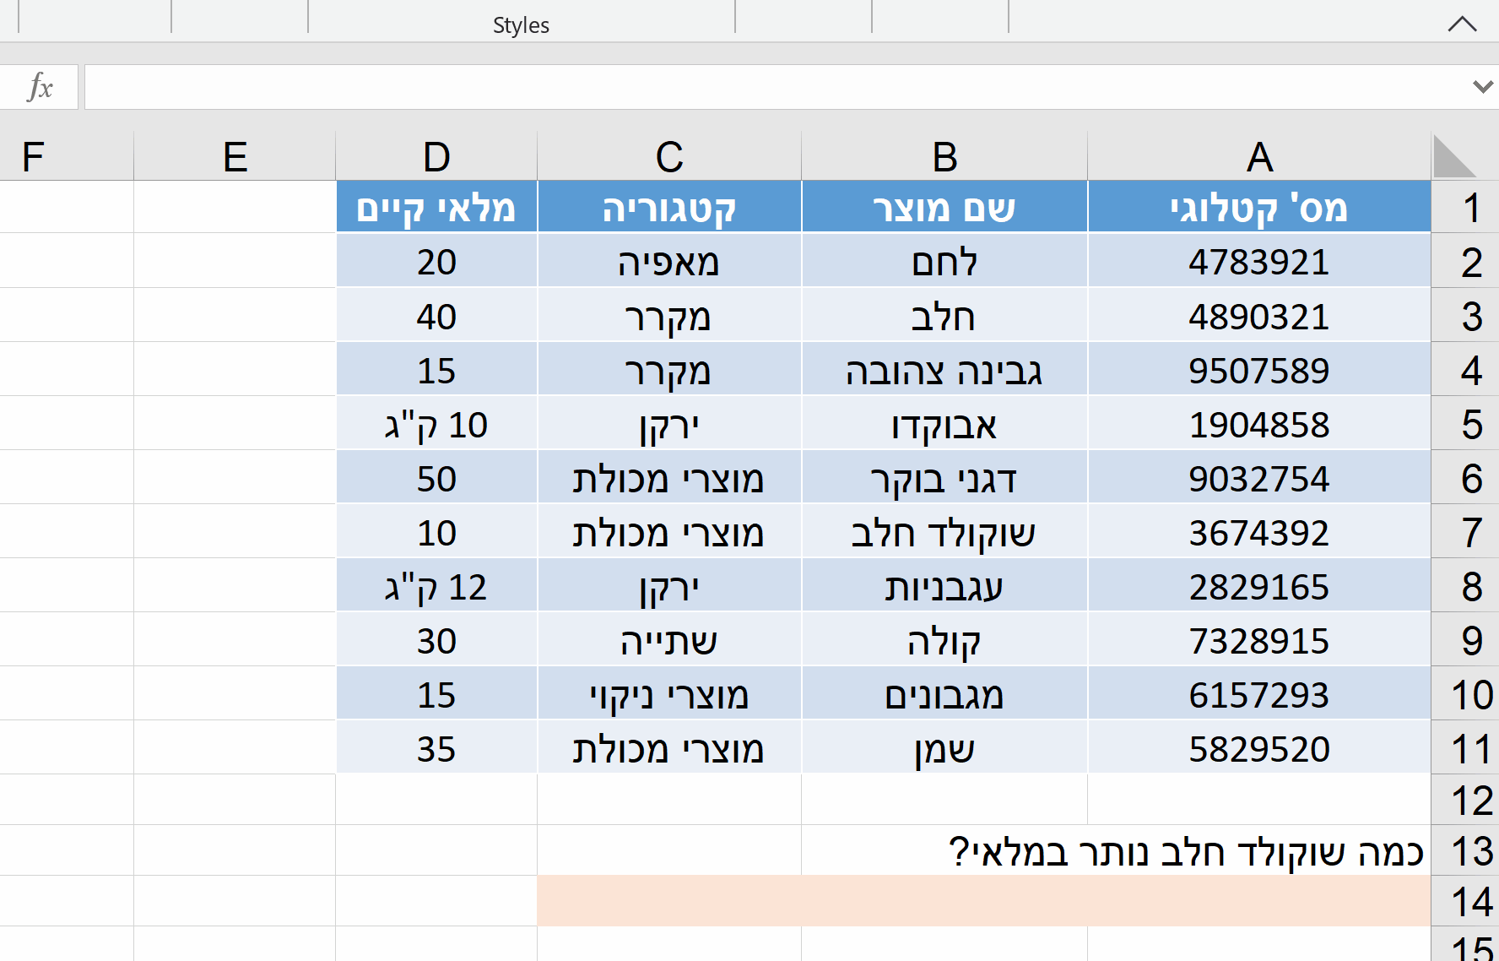
VLOOKUP
Notes:
ניקח את הדוגמה שהצגנו קודם לכן, עם טבלת המלאי.
כדי למצוא את הכמות הקיימת במלאי של שוקולד חלב, נזין לפונקציה את הארגומנטים המתאימים:
הערך לחיפוש: "שוקולד חלב" (זהו ערך מסוג טקסט, לכן הוא תחום במרכאות).
תחום החיפוש: סימון טבלת המלאי. שימו לב! סימון הטבלה מתחיל מהעמודה שבה כתוב הערך לחיפוש! במקרה שלנו אנחנו מחפשים שוקולד חלב, ולכן הטבלה שנסמן תתחיל בעמודת שם המוצר.
3. מס' העמודה שבה נמצא הערך שנרצה לקבל כפלט. מתחילים לספור את העמודות מהעמודה הראשונה שסימנו בארגומנט 2. במקרה שלנו זוהי העמודה השלישית מעמודת שם המוצר, לכן נכתוב את המספר 3.
4. נחפש את הערך המדויק "שוקולד חלב", ולכן נכתוב את הספרה 0.
וקיבלנו בדיוק את המלאי הקיים של שוקולד חלב!
ב-gif תוכלו לראות את מהלך השימוש בפונקציית VLOOKUP.

Slide 9
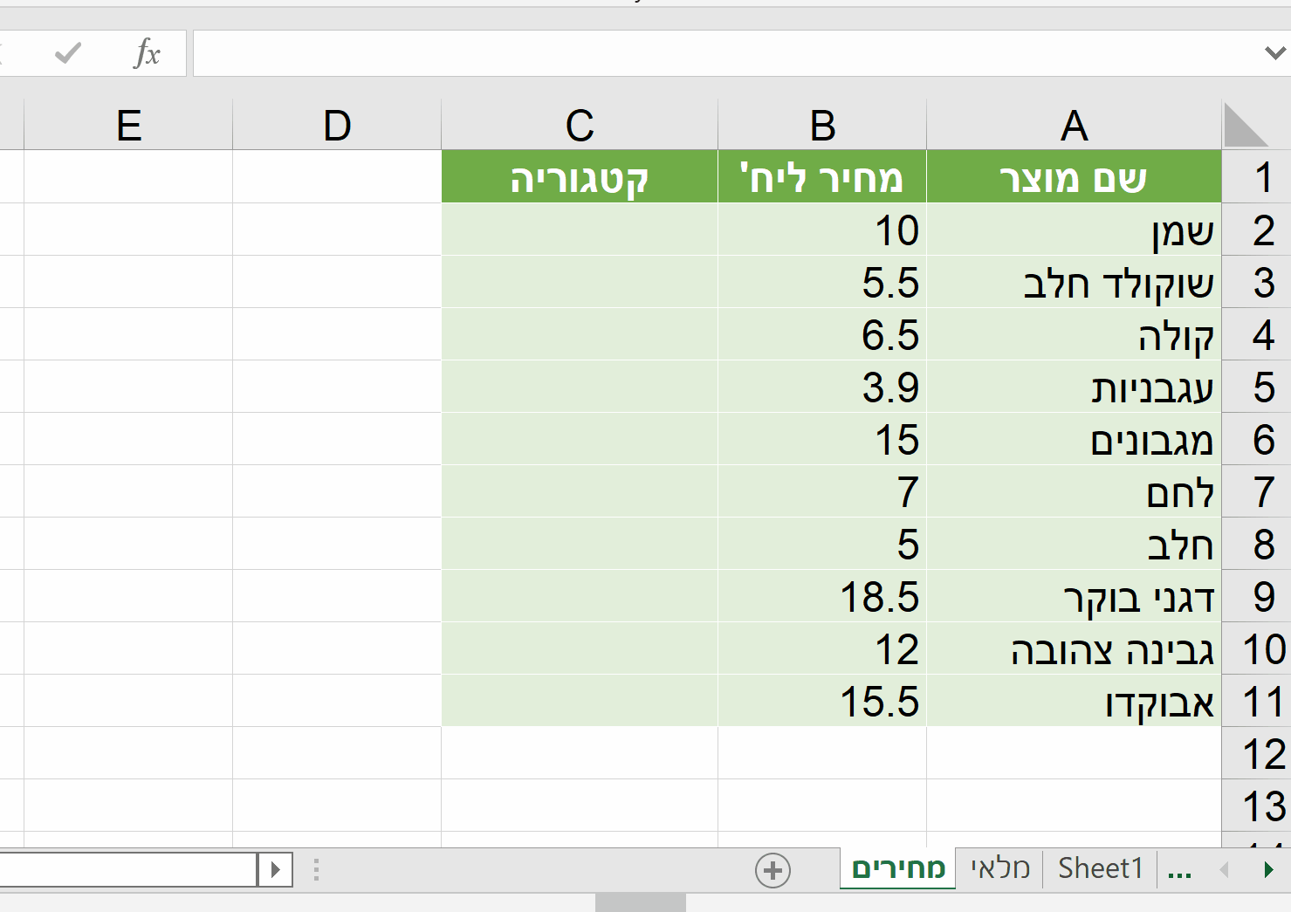
VLOOKUP
Notes:
כדי למנוע טעויות, וגם כדי להקל על העבודה, רצוי להשתמש בהפניה לתא כאשר מגדירים את ערך החיפוש.
מה יקרה אם נרצה לחפש כמה ערכים?
יש לנו טבלה חדשה שמכילה את מחירי המוצרים. נרצה לייבא אליה גם את הקטגוריה שאליה משתייך כל מוצר.
ב-gif תוכלו לראות איך עושים זאת באמצעות גרירה.
שימו לב! פונקציית VLOOKUP לא מתייחסת לסדר של הנתונים, ולכן זה לא משנה שהערכים בטבלת המחירים ממוינים בסדר שונה מאשר בטבלת המלאי.

Slide 10

VLOOKUP
Notes:
צפו בסרטון המסביר את תהליך העבודה עם פונקציית VLOOKUP, מאת אקסל-פדיה:
https://www.youtube.com/watch?v=K-Vbb6bi7Gc

Slide 11


HANDS-ON
ניתוח נתונים לומדים דרך הידיים
HANDS-ON
התמונות במצגת נלקחו מאתר Shutterstock.com
כלל דמויות המדענים במצגת נלקחו מחברת G-STAT
Notes:
נעבור לתרגול באקסל, בהצלחה!

